Slide 1


 |  |  | Obchodní akademie a Střední odborná škola, gen. F. Fajtla, Louny, p.o. Osvoboditelů 380, Louny
Číslo projektu | CZ.1.07/1.5.00/34.0644 | Číslo sady |  | 30 |  | Číslo DUM | 05
Předmět | Matematika
Tematický okruh | Kombinatorika, pravděpodobnost a statistika
Název materiálu | Rovnice s kombinačními čísly
Autor | Ing. Jana Milková
Datum tvorby | únor 2014 | Ročník |  |  | třetí
Anotace Prezentace vysvětluje postup řešení různých typů rovnic s kombinačními čísly.
Metodický pokyn Jednotlivé snímky vyučující doprovází výkladem. Žáci píší výklad do sešitů, reagují na dotazy a pod vedením vyučující navrhují řešení uvedených příkladů.

Slide 2
Rovnice s kombinačními čísly

Slide 3
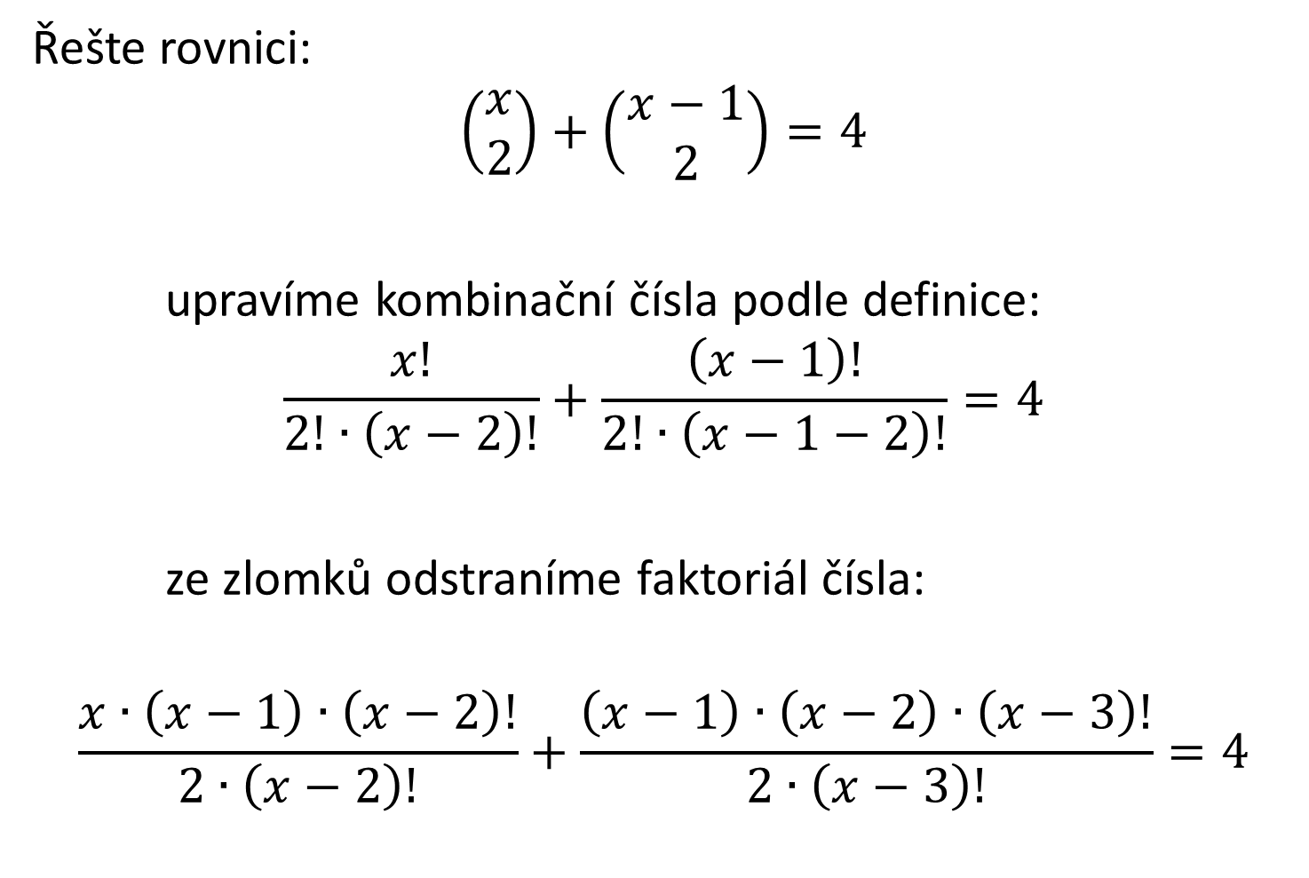
Řešte rovnici:
$$\left(\begin{matrix}x \\ 2\end{matrix}\right)+\left(\begin{matrix}x−1 \\ 2\end{matrix}\right)=4$$
upravíme kombinační čísla podle definice:
$$\frac{x!}{2!∙\left(x−2\right)!}+\frac{\left(x−1\right)!}{2!∙\left(x−1−2\right)!}=4$$
ze zlomků odstraníme faktoriál čísla:
$$\frac{x∙\left(x−1\right)∙\left(x−2\right)!}{2∙\left(x−2\right)!}+\frac{\left(x−1\right)∙\left(x−2\right)∙\left(x−3\right)!}{2∙\left(x−3\right)!}=4$$

Slide 4
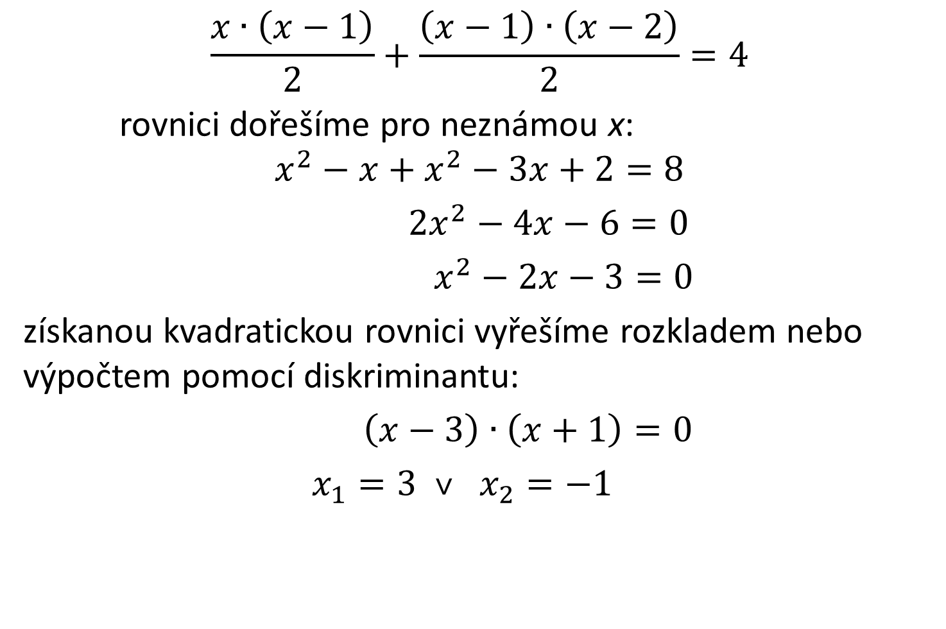
$$\frac{x∙\left(x−1\right)}{2}+\frac{\left(x−1\right)∙\left(x−2\right)}{2}=4$$
rovnici dořešíme pro neznámou x:
$$x^{2}−x+x^{2}−3x+2=8$$
$2x^{2}−4x−6=0$
$x^{2}−2x−3=0$
získanou kvadratickou rovnici vyřešíme rozkladem nebo výpočtem pomocí diskriminantu:
$\left(x−3\right)∙\left(x+1\right)=0$
$x_{1}=3 ˅ x_{2}=−1$

Slide 5
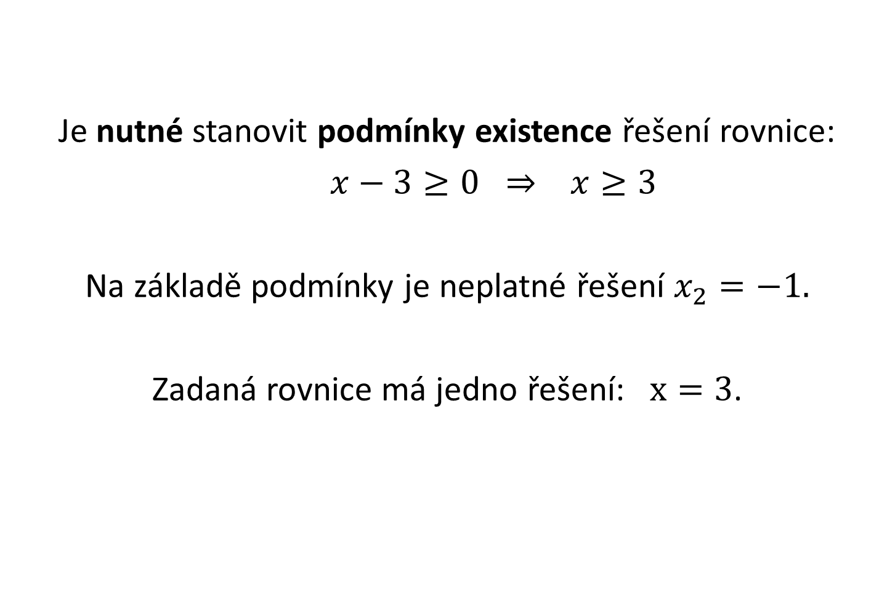
Je nutné stanovit podmínky existence řešení rovnice:
$x−3≥0 ⇒ x≥3$
Na základě podmínky je neplatné řešení $x_{2}=−1.$
Zadaná rovnice má jedno řešení: $x=3$.

Slide 6
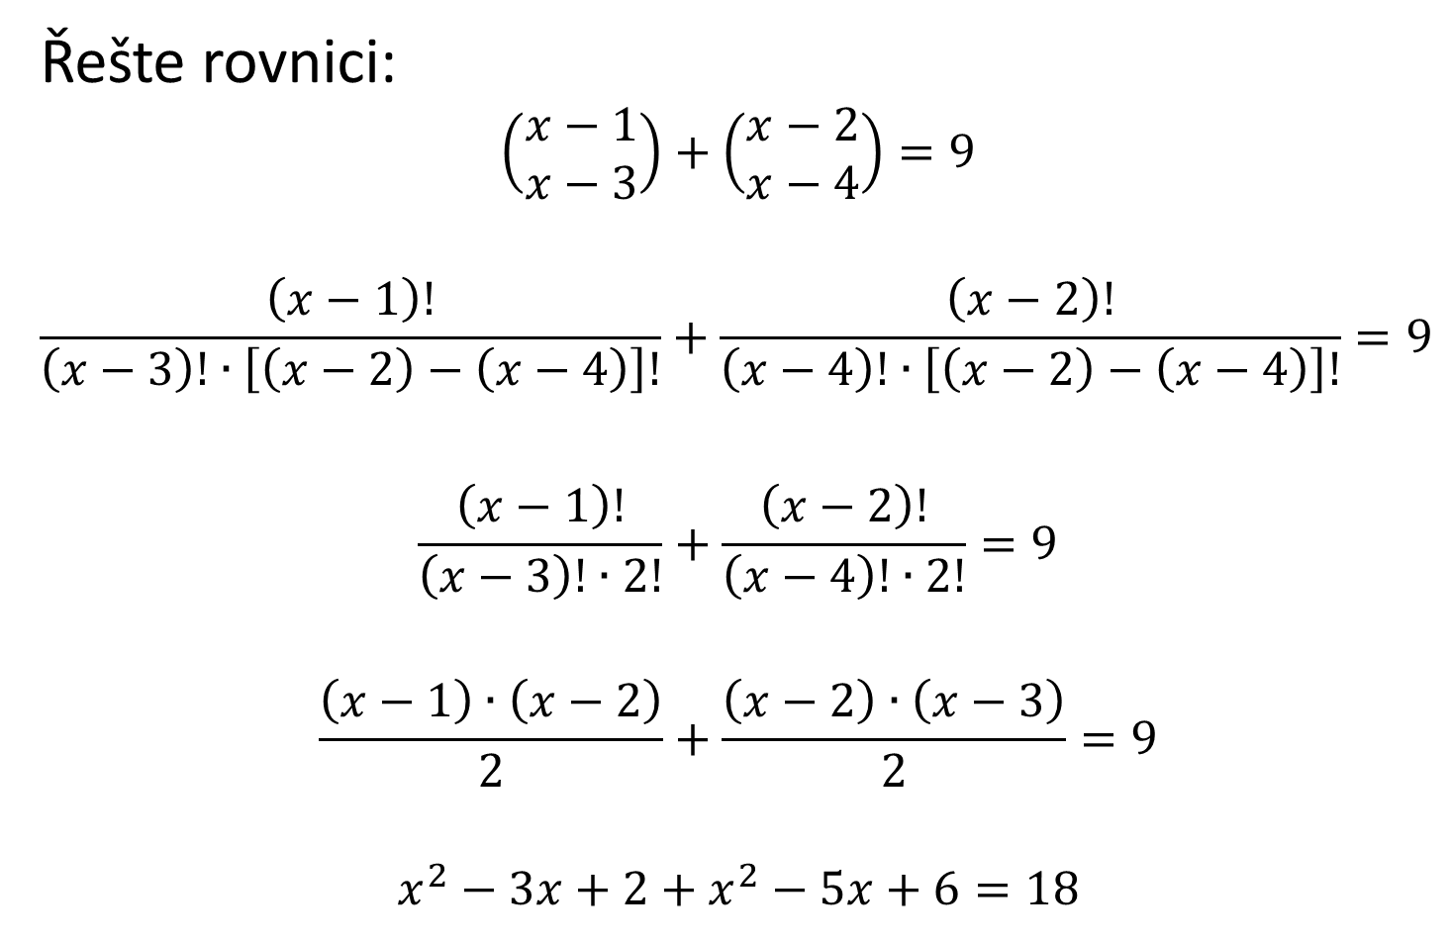
Řešte rovnici:
$$\left(\begin{matrix}x−1 \\ x−3\end{matrix}\right)+\left(\begin{matrix}x−2 \\ x−4\end{matrix}\right)=9$$
$$\frac{\left(x−1\right)!}{\left(x−3\right)!∙\left[\left(x−2\right)−\left(x−4\right)\right]!}+\frac{\left(x−2\right)!}{\left(x−4\right)!∙\left[\left(x−2\right)−\left(x−4\right)\right]!}=9$$
$$\frac{\left(x−1\right)!}{\left(x−3\right)!∙2!}+\frac{\left(x−2\right)!}{\left(x−4\right)!∙2!}=9$$
$$\frac{\left(x−1\right)∙\left(x−2\right)}{2}+\frac{\left(x−2\right)∙\left(x−3\right)}{2}=9$$
$$x^{2}−3x+2+x^{2}−5x+6=18$$

Slide 7

$$x^{2}−3x+2+x^{2}−5x+6=18$$
$2x^{2}−8x−10=0$
$x^{2}−4x−5=0$
$\left(x−5\right)∙\left(x+1\right)=0$
$x_{1}=5 ˅ { x}_{2}=−1$
$$x−4≥0 ⇒ x≥4$$
Kořen $x_{2}=−1$nevyhovuju podmínkám,
řešení rovnice je
$$x=5$$

Slide 8

Řešte rovnice:
1) $\left(\begin{matrix}x+1 \\ 2\end{matrix}\right)+\left(\begin{matrix}x \\ 2\end{matrix}\right)=4$
2) $\left(\begin{matrix}x \\ 2\end{matrix}\right)+\left(\begin{matrix}x−1 \\ x−3\end{matrix}\right)=16$
$\left(\begin{matrix}x \\ x−2\end{matrix}\right)+\left(\begin{matrix}x \\ x−1\end{matrix}\right)=\left(\begin{matrix}6 \\ 4\end{matrix}\right)$
4) $4∙\left(\begin{matrix}x+1 \\ x−1\end{matrix}\right)+15=10∙\left(\begin{matrix}x+1 \\ x\end{matrix}\right)$
[2]
[5]
[5]
[2]

Slide 9
Použité zdroje:
CALDA, Emil a DUPAČ, Václav. Matematika pro gymnázia: Kombinatorika, pravděpodobnost, statistika. 4. vyd. Praha: Prometheus, 2005. ISBN 978-80-7196-147-5.
PETÁKOVÁ, Jindra. Příprava k maturitě a k příjímacím zkouškám na vysoké školy. Praha: Prometheus, 1998. ISBN 80-7196-099-3

